Slide 1
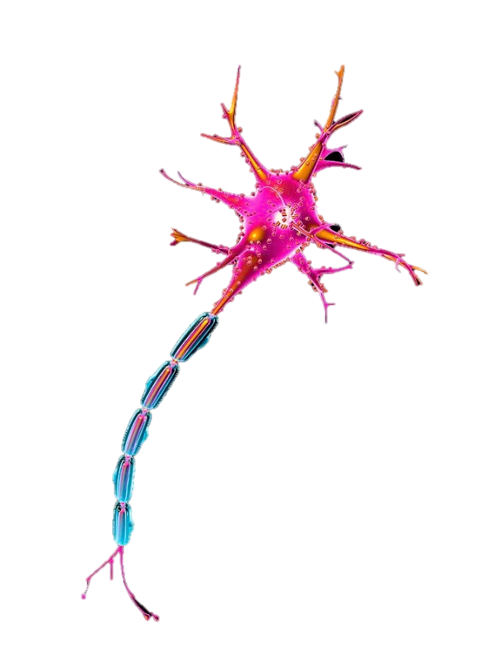
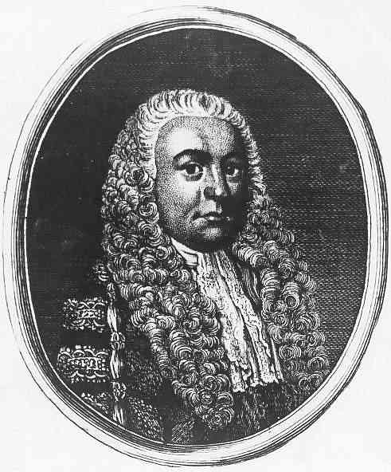
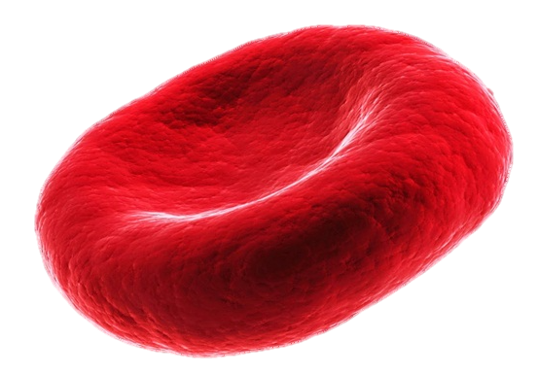
BÀI 18: TẾ BÀO -
ĐƠN VỊ CƠ SỞ CỦA SỰ SỐNG

Slide 2
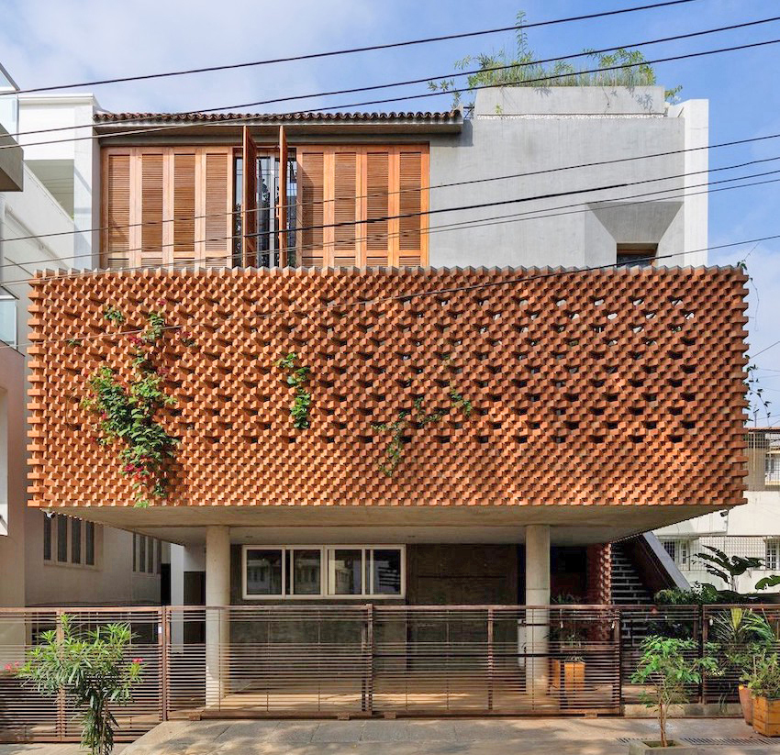
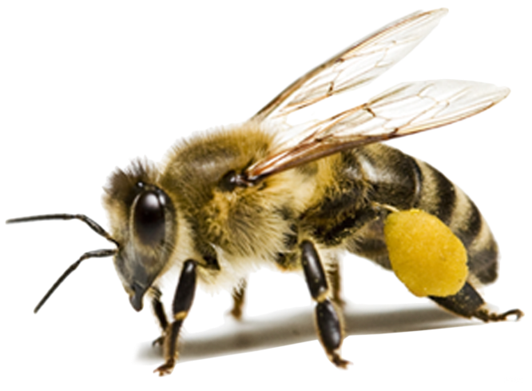
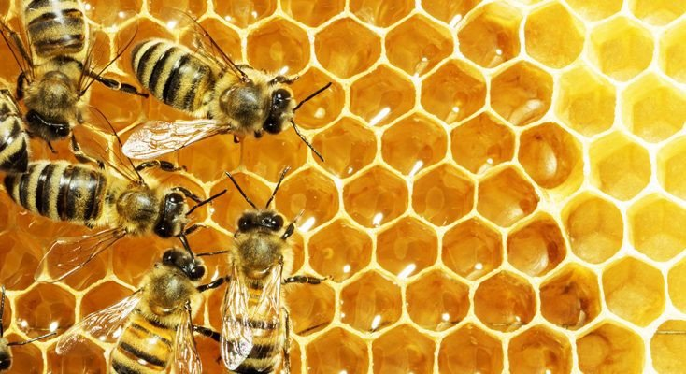
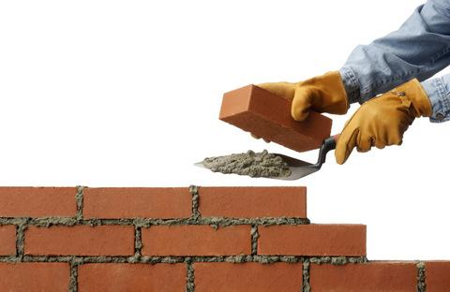
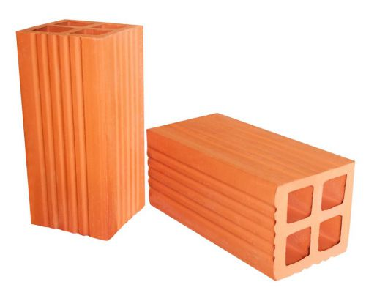
QUAN SÁT
Tổ ong
Ngôi nhà
Viên gạch

Slide 4
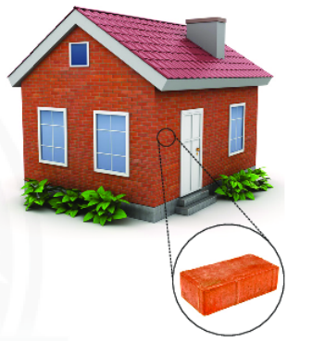
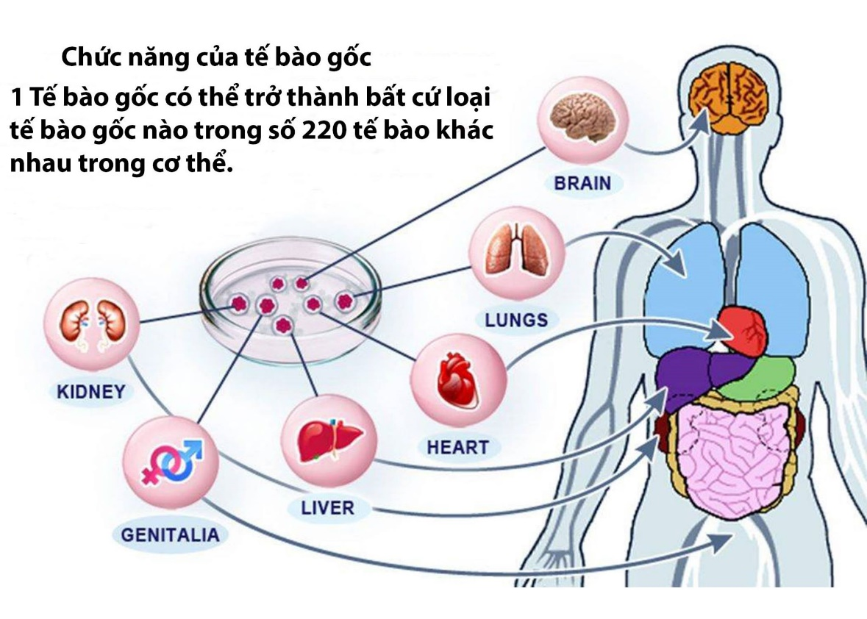
Ta thấy mỗi viên gạch trong nhà, mỗi căn hộ trong một tòa chung cư, mỗi khoang nhỏ trong tổ ong đều là những đơn vị cấu trúc trong hệ thống lớn
Vậy cơ thể sống, đơn vị cấu trúc và chức năng đó là gì?

Slide 5
Bài tập về nhà- KHTN- Sinh
A. Trả lời câu hỏi vào vở
1. Tại sao nói tế bào là đơn vị cơ bản của sự sống?
2. Vẽ hình một số tế bào
B. Những ai chưa hoàn thành mô hình hoặc vẽ hình kính lúp thì hoàn thành
C. Chụp ảnh vở ghi từ đầu đến giờ( 4 tiết)
Nộp vào đường link azota.

Slide 6
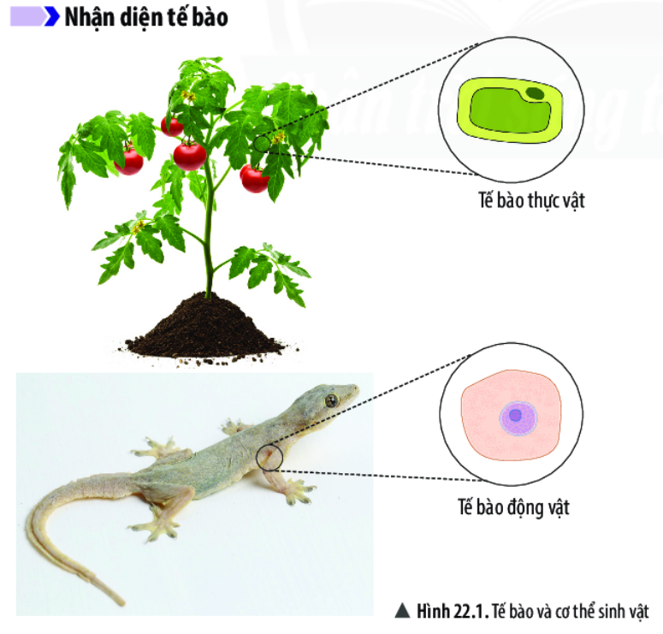
Tế bào là gì?
Quan sát hình 18.1, em hãy cho biết đơn vị cấu trúc của cơ thể sinh vật là gì?
Cây cà chua
Hình 17.1. Tế bào và cơ thể sinh vật
Con thạch sùng
Tất cả các cơ thể sinh vật (thực vật, động vật, con người,….) đều được cấu tạo từ các đơn vị rất nhỏ bé, gọi là tế bào.

Slide 7
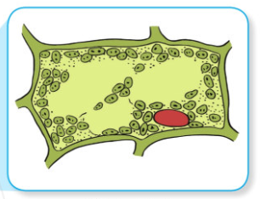
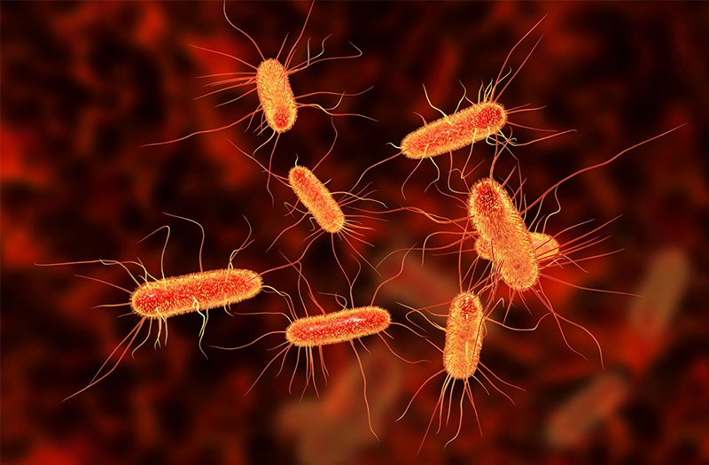
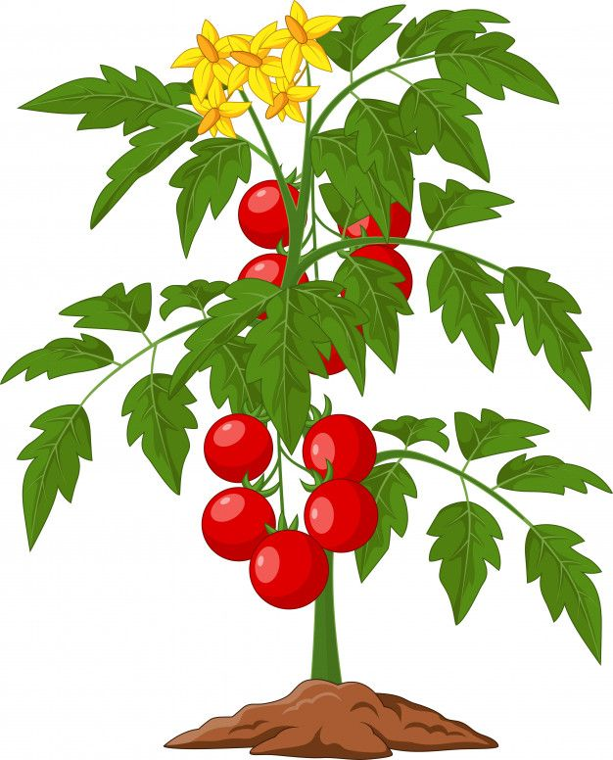
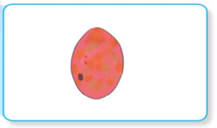
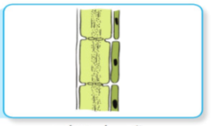
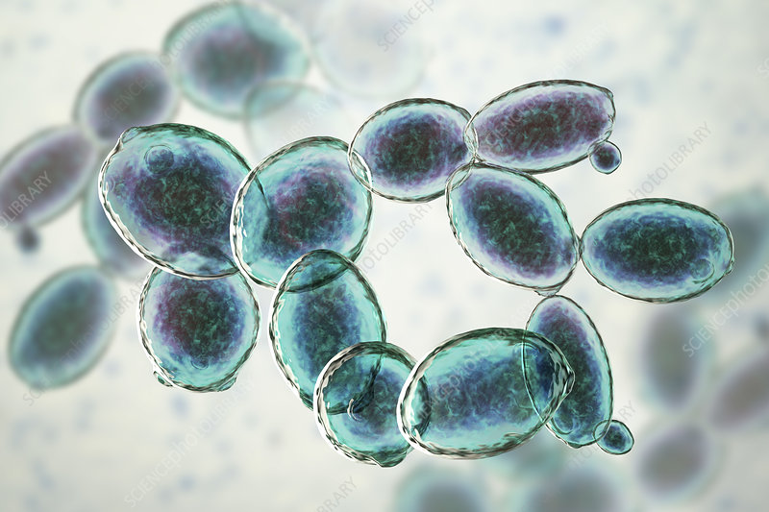
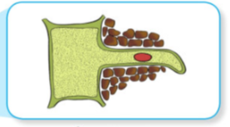
Quan sát và kể tên một số loại tế bào cấu tạo cây cà chua
Tế bào thịt lá
Tế bào thịt quả
Tế bào vi khuẩn
Tế bào ống dẫn
Tế bào nấm men
Một số tế bào ở cây cà chua
Tế bào lông hút

Slide 8
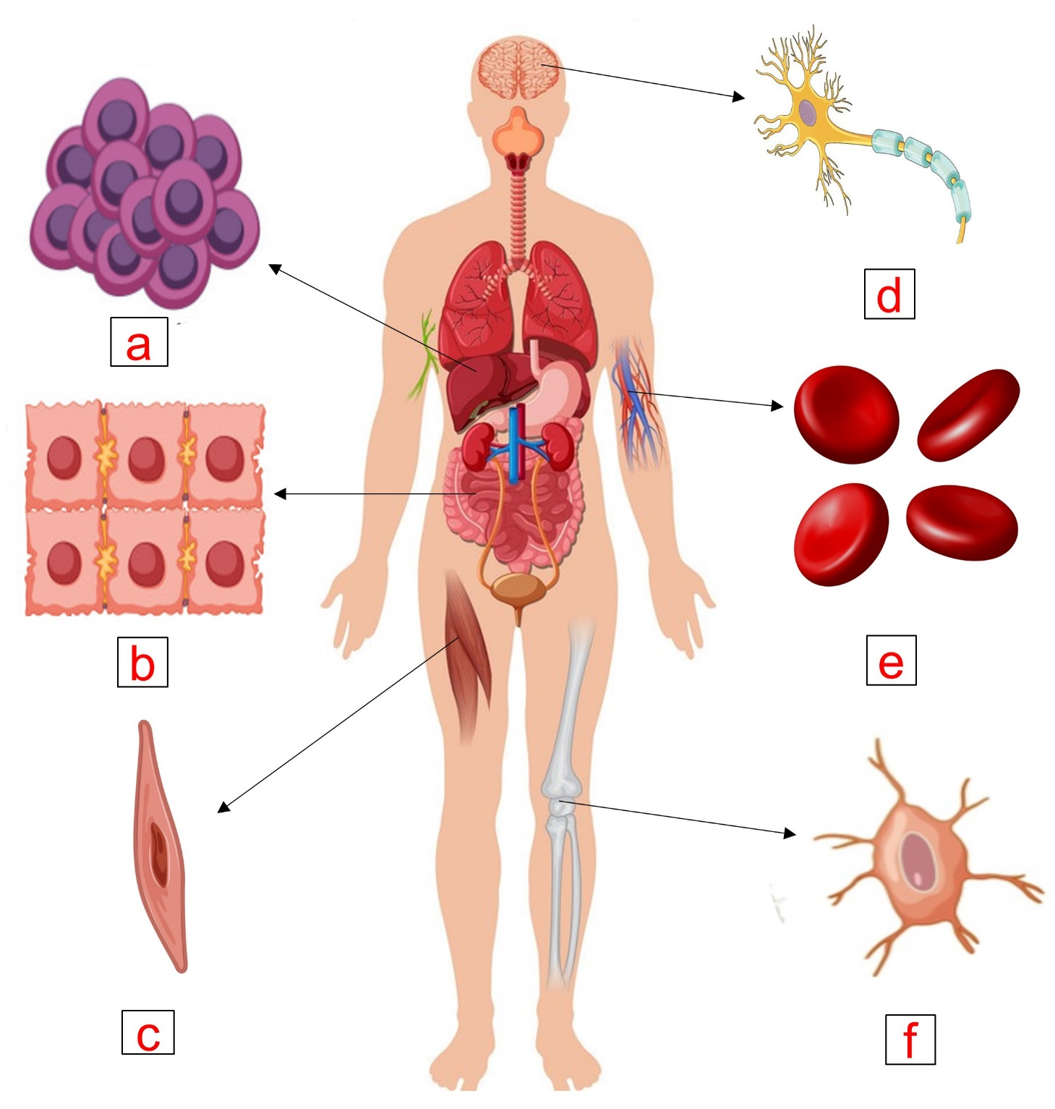
Em hãy gọi tên các tế bào trong cơ thể người.
HƯỚNG DẪN
Tế bào gan
Tế bào biểu mô ruột
Tế bào cơ
Tế bào thành kinh
Tế bào hồng cầu
Tế bào xương
Tế bào là đơn vị của sự sống
Một số tế bào trong cơ thể người

Slide 9
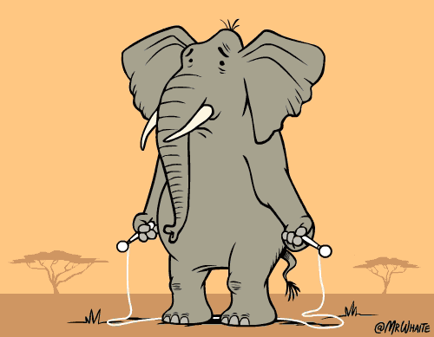
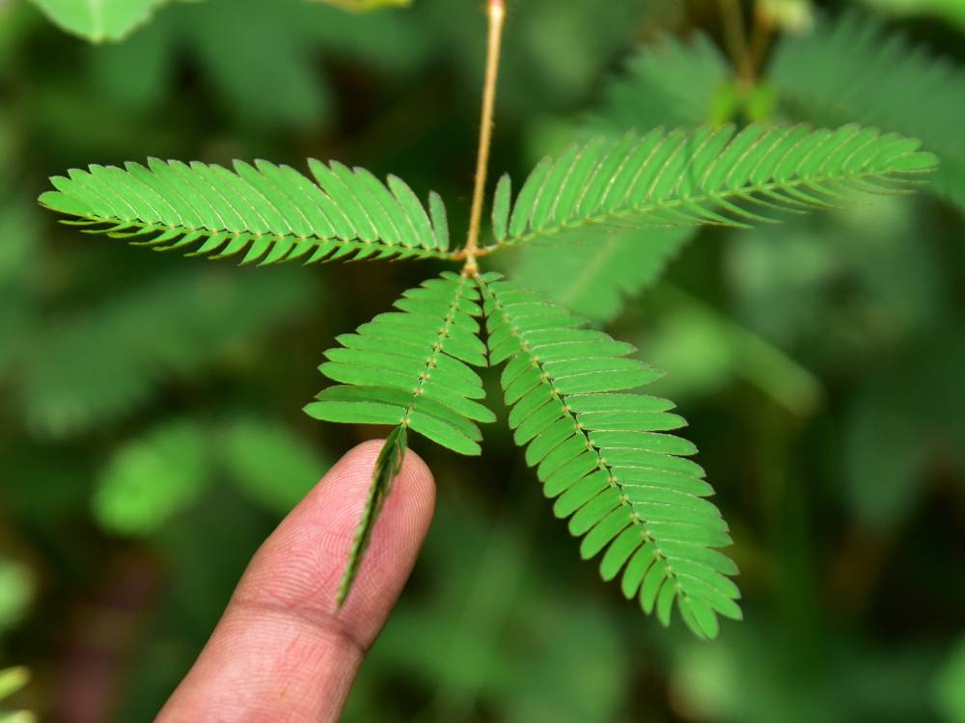
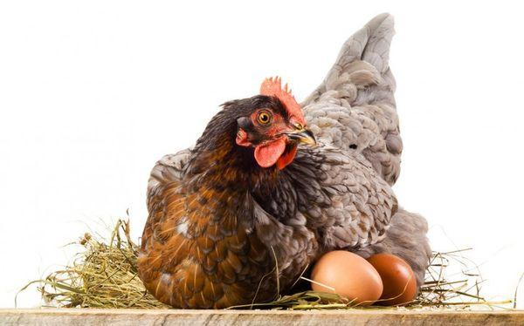
Một số chức năng
Sinh trưởng và phát triển
Vận động
Cảm ứng
Sinh sản
Trao đổi chất

Slide 10
RÚT RA KẾT LUẬN
Mọi cơ thể sinh vật đều được cấu tạo từ tế bào.
Tế bào có thể thực hiện các chức năng của cơ thể như:
Trao đổi chất và chuyển hóa năng lượng
Sinh trưởng và phát triển
Vận động
Cảm ứng
Sinh sản

Slide 11
I. Tế bào là gì? - Tế bào là đơn vị cấu trúc của cơ thể +Mọi cơ thể sinh vật đều được cấu tạo từ tế bào. - Tế bào có thể thực hiện các chức năng của cơ thể như: + Trao đổi chất và chuyển hóa năng lượng + Sinh trưởng và phát triển + Vận động + Cảm ứng + Sinh sản
Tiết 6 – Bài 18 Tế bào- Đơn vị cơ bản của sự sống( Tiết 1)

Slide 12
MÔI TRƯỜNG
CƠ THỂ
Carbonic và chất bài tiết
Nước và muối khoáng
TẾ BÀO
Oxygen
Trao đổi chất
Năng lượng cho cơ thể hoạt động
Chất hữu cơ
Lớn lên
Phân chia
Cơ thể lớn lên và sinh sản
Kích thích
Cảm ứng
Cơ thể phản ứng với kích thích
Hình. Sơ đồ mối quan hệ giữa chức năng của tế bào với cơ thể và môi trường

Slide 13
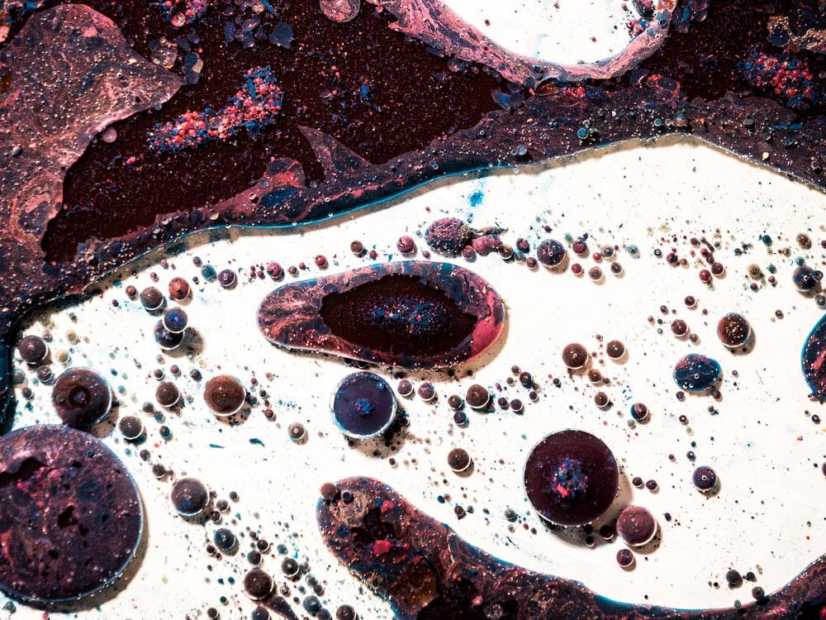
2.HÌNH DẠNG TẾ BÀO

Slide 14
Quan sát Hình 18.1, nêu nhận xét về hình dạng tế bào
a) Tế bào da ở người
b) Tế bào thần kinh ở người
c) Tế bào vi khuẩn
d) Tế bào ở lá cây
Hình 18.1. Hình dạng một số loại tế bào
Có nhiều loại tế bào với các hình dạng khác nhau.
Mỗi loại tế bào có hình dạng khác nhau do chúng có chức năng khác nhau.

Slide 15
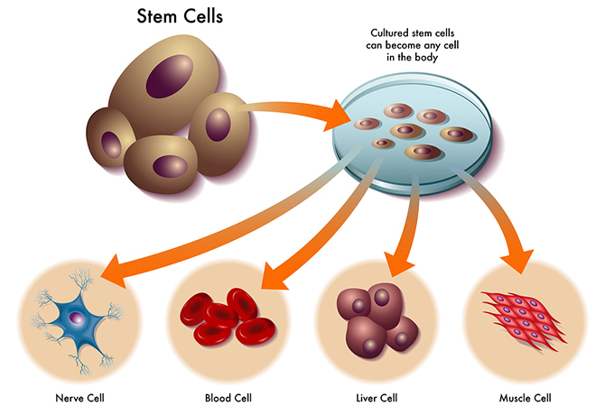
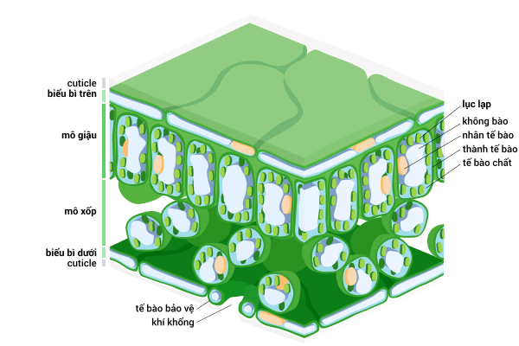
Tế bào trứng
Tế bào tinh trùng
Tế bào vi khuẩn E.coli
Tế bào trùng roi
Tế bào nấm men
Tế bào biểu mô
Tế bào thần kinh
Tế bào hồng cầu
Tế bào gan
Tế bào cơ vân
Tế bào biểu bì lá
Hình cầu, hình sợi, hình đĩa, hình nhiều cạnh, hình thoi, hình cầu….

Slide 16
2. Hình dạng và kích thước của tế bào a. Hình dạng - Có nhiều loại tế bào với các hình dạng khác nhau. VD: hình đĩa, hình nhiều cạnh, hình thoi - Mỗi loại tế bào có hình dạng khác nhau do chúng có chức năng khác nhau

Slide 17
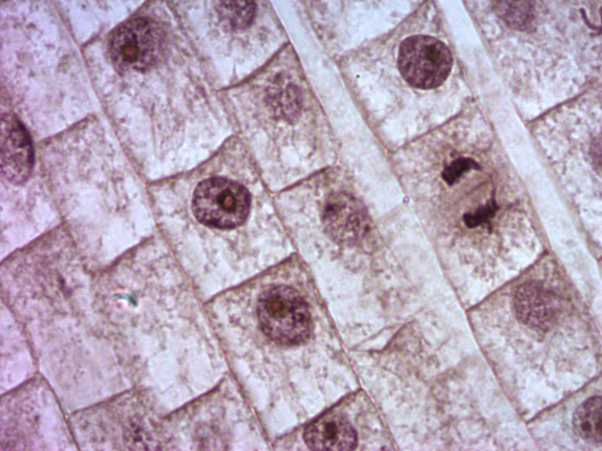
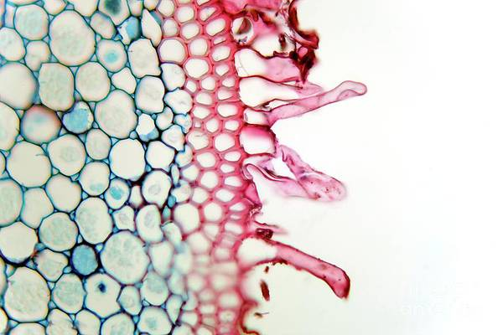
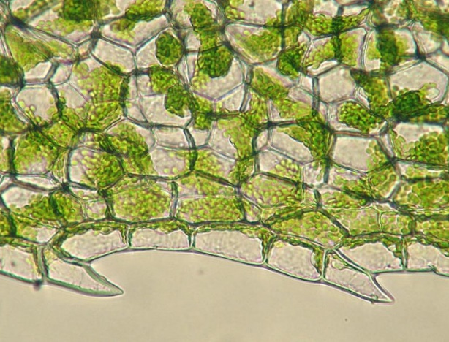
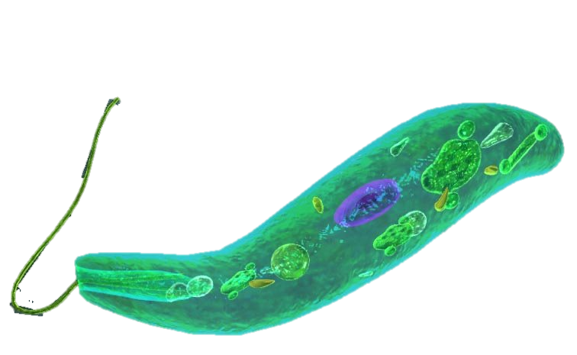
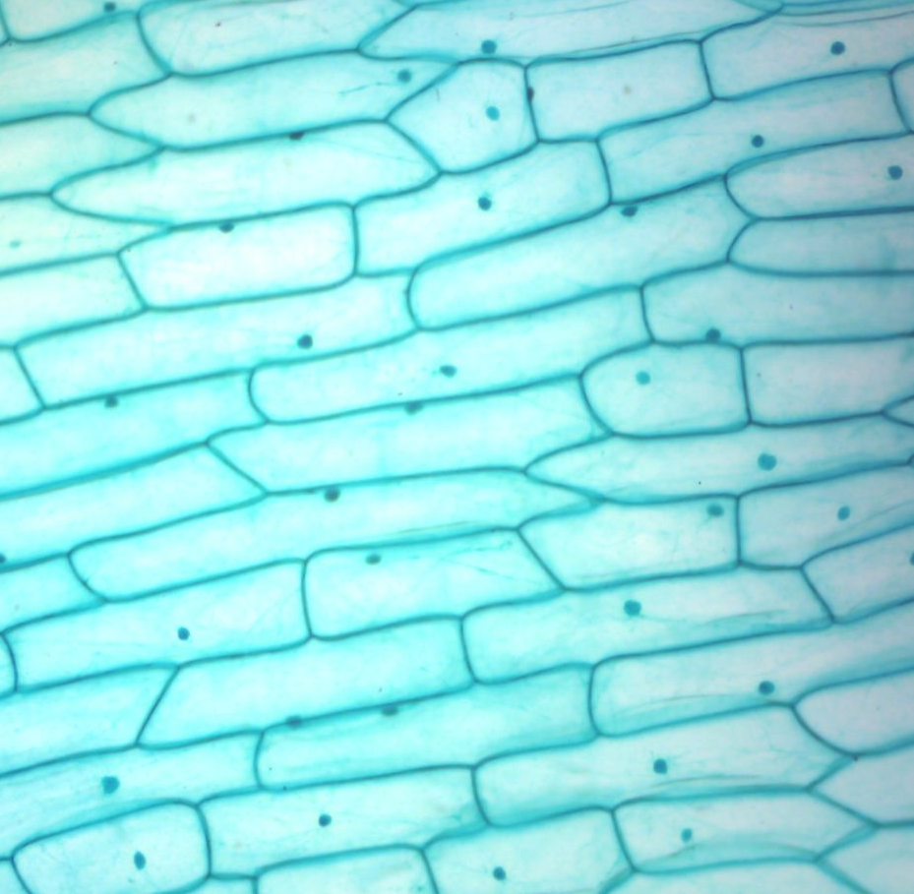
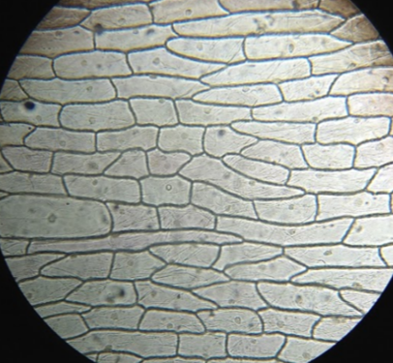
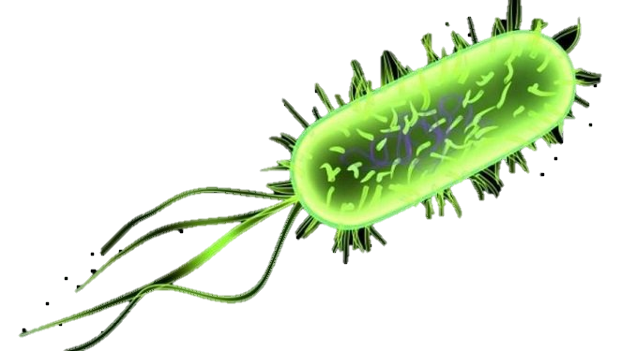
MỘT SỐ HÌNH DẠNG TẾ BÀO
Tế bào rễ hành
Tế bào lông hút
Tế bào lá cây
Trùng roi xanh
Vi khuẩn

Slide 18
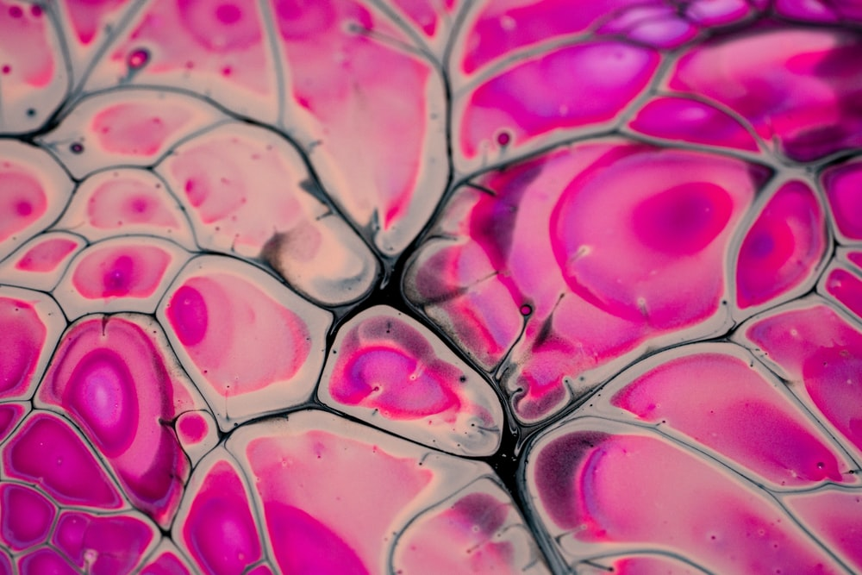
b.Kích thước TẾ BÀO

Slide 19
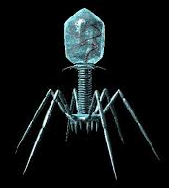
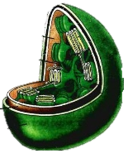
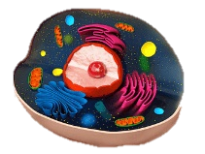
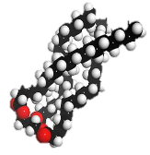
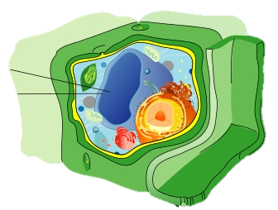
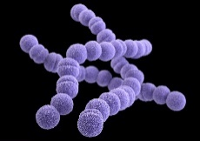
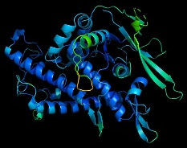
Quan sát kích thước tế bào vi khuẩn, tế bào động vật, tế bào thực vật trong hình 18.2 và cho biết tế bào nào có thể quan sát bằng mắt thường, tế bào nào phải quan sát bằng kính hiển vi?
0,1 nm
1 nm
10 nm
100 nm
1 μm
10 μm
100 μm
1 mm
1 cm
0,1 m
1 m
10 m
100 m
1 km
Mắt thường
Kính hiển vi quang học
Kính hiển vi điện tử
Tế bào động vật và thực vật
Virus
Lục lạp
Nguyên
tử
Trứng cá
Lipit
Chim ruồi
Cây thông gỗ đỏ khổng lồ
Phân tử nhỏ
Vi khuẩn
Người
Cá voi xanh
Protein
Hình 18.2. Kích thước các bậc cấu trúc của thế giới sống

Slide 20
Kích thước tế bào
Chúng ta nhận thấy mỗi loại tế bào có những kích thước khác nhau.
Note
Kích thước trung bình tế bào từ 0.5 – 100 micrômét ($μm$)
Tế bào vi khuẩn có kích thước nhỏ khoảng 0.5 – 10 ($μm$)
Tế bào thực vật, động vật có kích thước lớn khoảng 10 – 100 ($μm$)
Kích thước và hình dạng một số loại tế bào

Slide 21
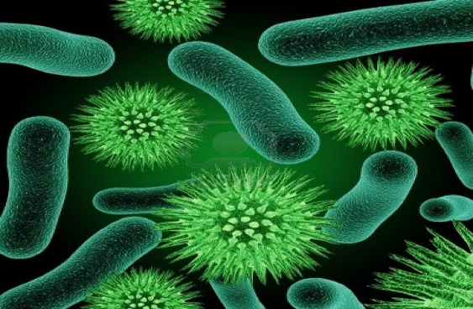
Kích thước tế bào
Chúng ta quan sát những tế bào này bằng cách nào?
Quan sát bằng mắt thường: tế bào trứng cá, trứng ếch,…
Quang sát bằng kính hiển vi quang học: tế bào vi khuẩn, tế bào động vật,…
Mắt thường
Tế bào trứng cá
Kính hiển vi quang học
Tế bào vi khuẩn
1$μm=$1/1000 mm

Slide 22
b. Kích thước của tế bào - Các loại tế bào khác nhau giữa các nhóm sinh vật và giữa các cơ quan của cùng một cơ thể thì có kích thước khác nhau - Với những tế bào có kích thước lớn có thể quan sát bằng mắt thường. VD: Tế bào trứng cá, trứng ếch - Với những tế bào có kích thước cực nhỏ, mắt thường không quan sát được thì phải quan sát dưới kính hiển vi. VD: Tế bào vi khuẩn, tế bào động vật

Slide 23
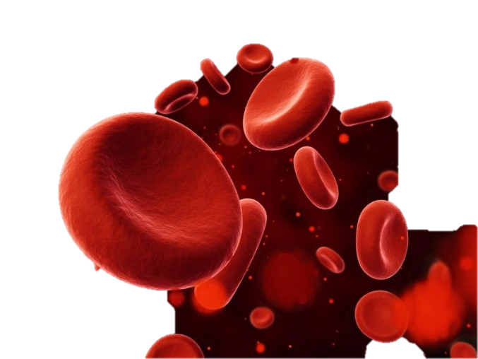
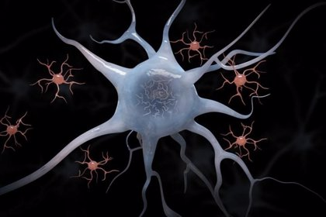
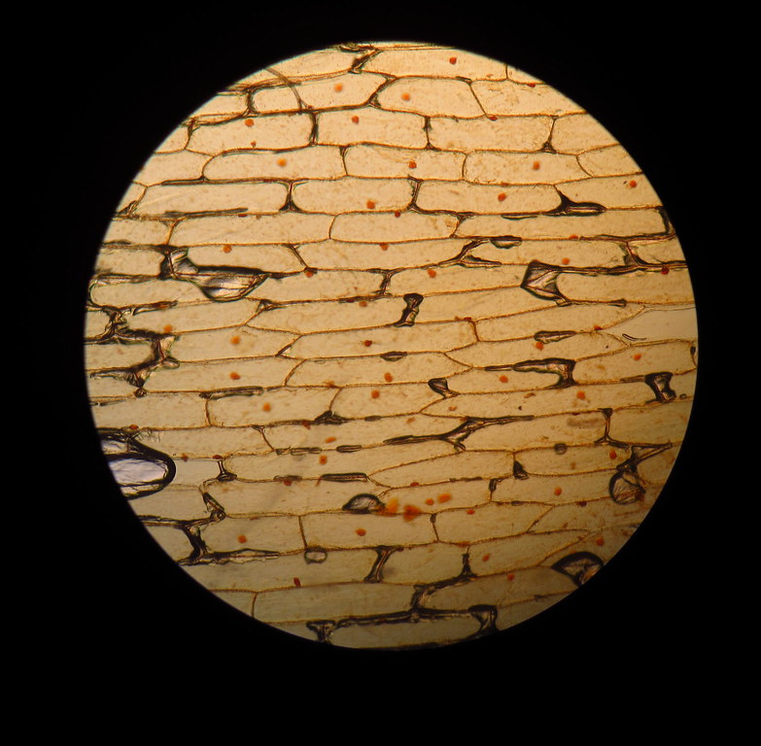
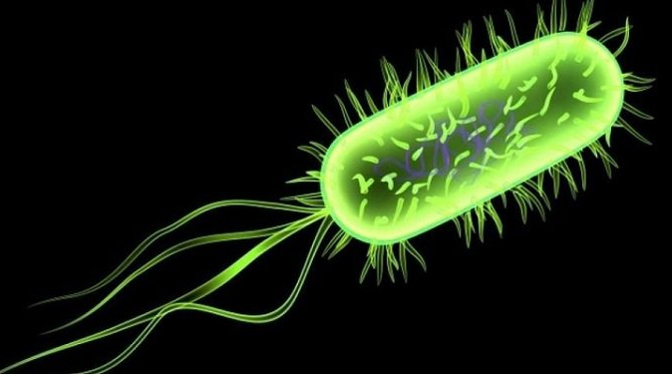
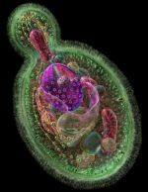
Kích thước tế bào
Tế bào hồng cầu ở người
Đường kính khoảng 7 $μ$m
Tế bào thần kinh ở người
Chiều dài khoảng 13 – 60 mm (có thể 100 cm)
Chiều rộng khoảng 10 – 30 $μ$m
Tế bào biểu bì vẩy hành
Chiều dài khoảng 200 $μ$m
Chiều rộng khoảng 70 $μ$m
Tế bào vi khuẩn E.coli
Chiều dài khoảng 2 $μ$m
Chiều rộng khoảng 0,25 – 1 $μ$m
Tế bào nấm men
Chiều dài khoảng 6 $μ$m
Chiều rộng khoảng 5$μ$m

Slide 24
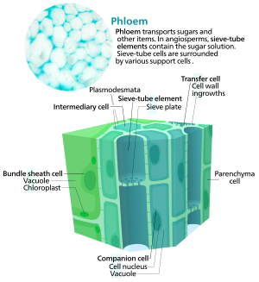
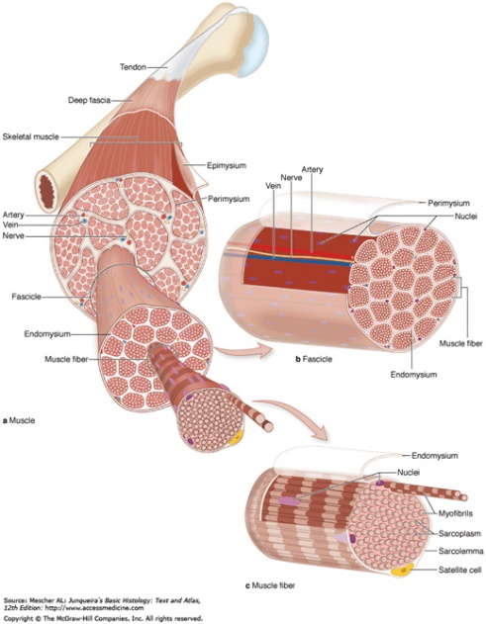
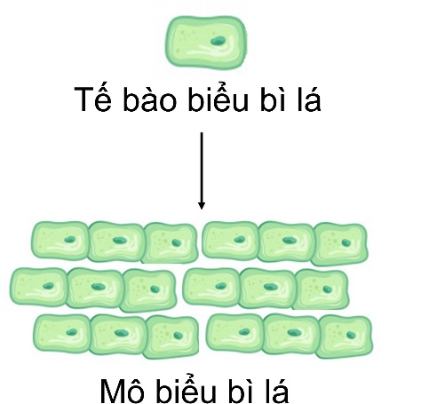
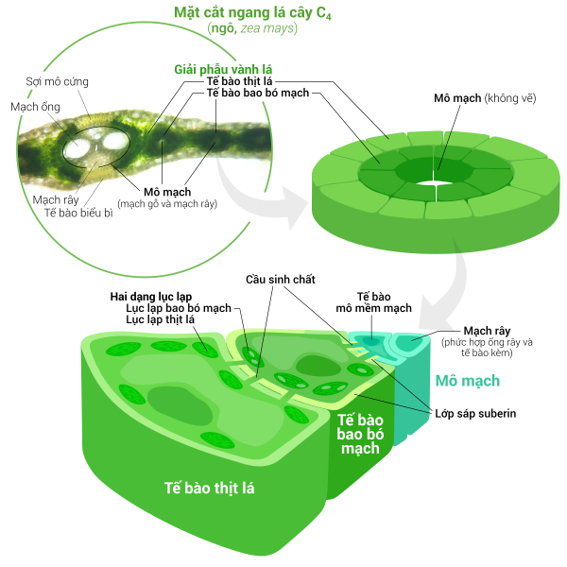
Sự khác nhau về kích thước và hình dạng tế bào có ý nghĩa gì đối với sinh vật?
Tế bào biểu bì
Tế bào mạch dẫn lá
Tế bào cơ vân
Bảo vệ
Dẫn truyền nước, muối khoáng và chất dinh dưỡng
Vận động

Slide 25
Em có biết?
Việc phát minh ra kính hiển vi năm 1590 đã giúp nhà khoa học phát hiện ra tế bào. Năm 1665, Robert Hooke lần đầu tiên quan sát thấy tế bào từ cây sồi. Chúng là những ô hay khoang rất nhỏ, có vách bao bọc giống như một căn phòng. Do đó, ông dùng thuật ngữ “ tế bào” (cellula, có nghĩa là phòng, buồng nhỏ) để chỉ các ô đó. Vì ý nghĩa lịch sử này mà thuật ngữ “tế bào” vẫn dùng đến nay.

Slide 26
Đọc ý kiến của các bạn và trả lời các câu hỏi sau:
Phát biểu của bạn nào đúng?
Lấy ví dụ về giải thích tại sao các phát biểu khác không đúng.

Slide 27
CÁM ƠN CÁC EM ĐÃ LẮNG NGHE
CHƯƠNG TRÌNH KHOA HỌC TỰ NHIÊN
SÁCH: KẾT NỐI TRI THỨC VỚI CUỘC SỐNG

